Slide 1
Groupe :
COUPE T2
TRACHEOTOMIE
ELISE PIGNOL
IRFANE ISSOUFALY
ROMAIN HEMBERT
BENJAMIN MEMMI
JAD BOUMHIDI
HUGUES VAUTIER

Slide 2
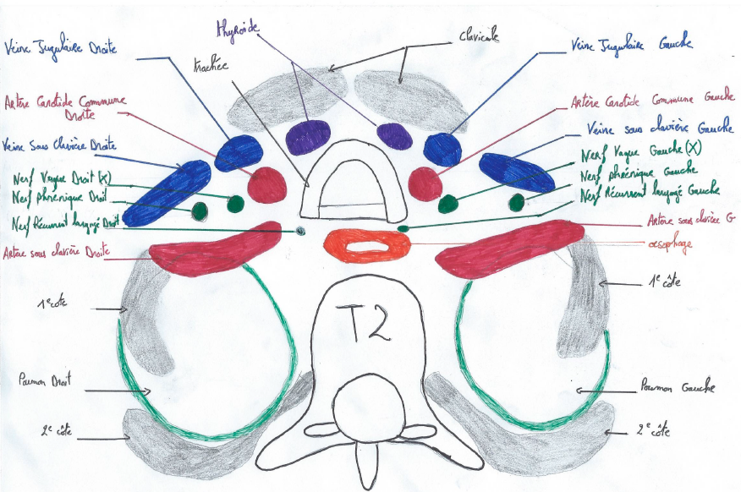
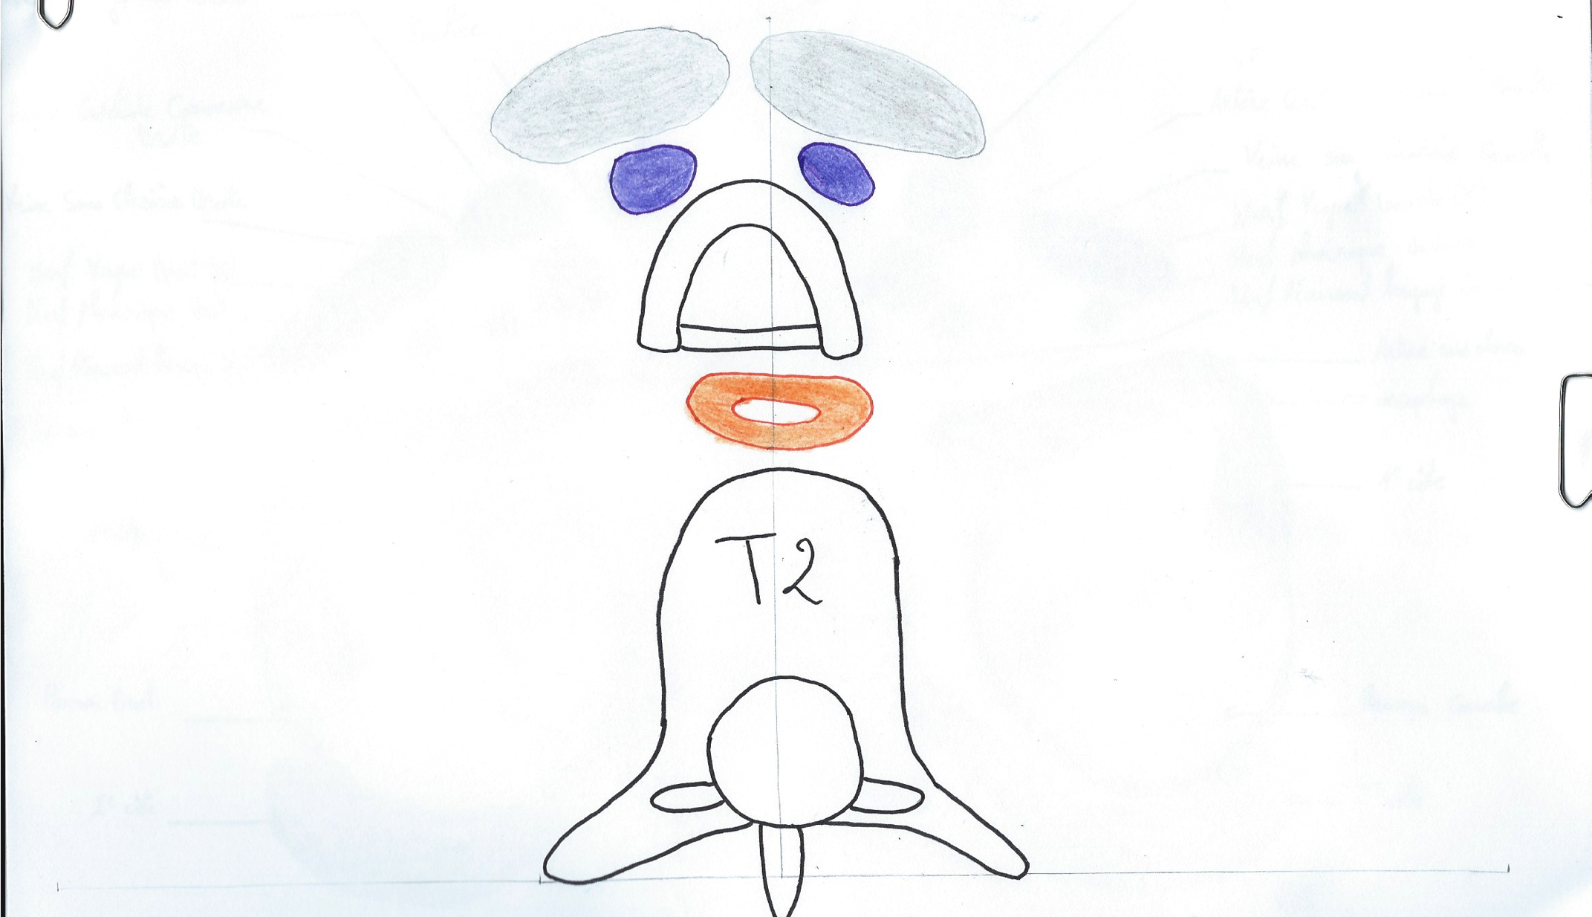
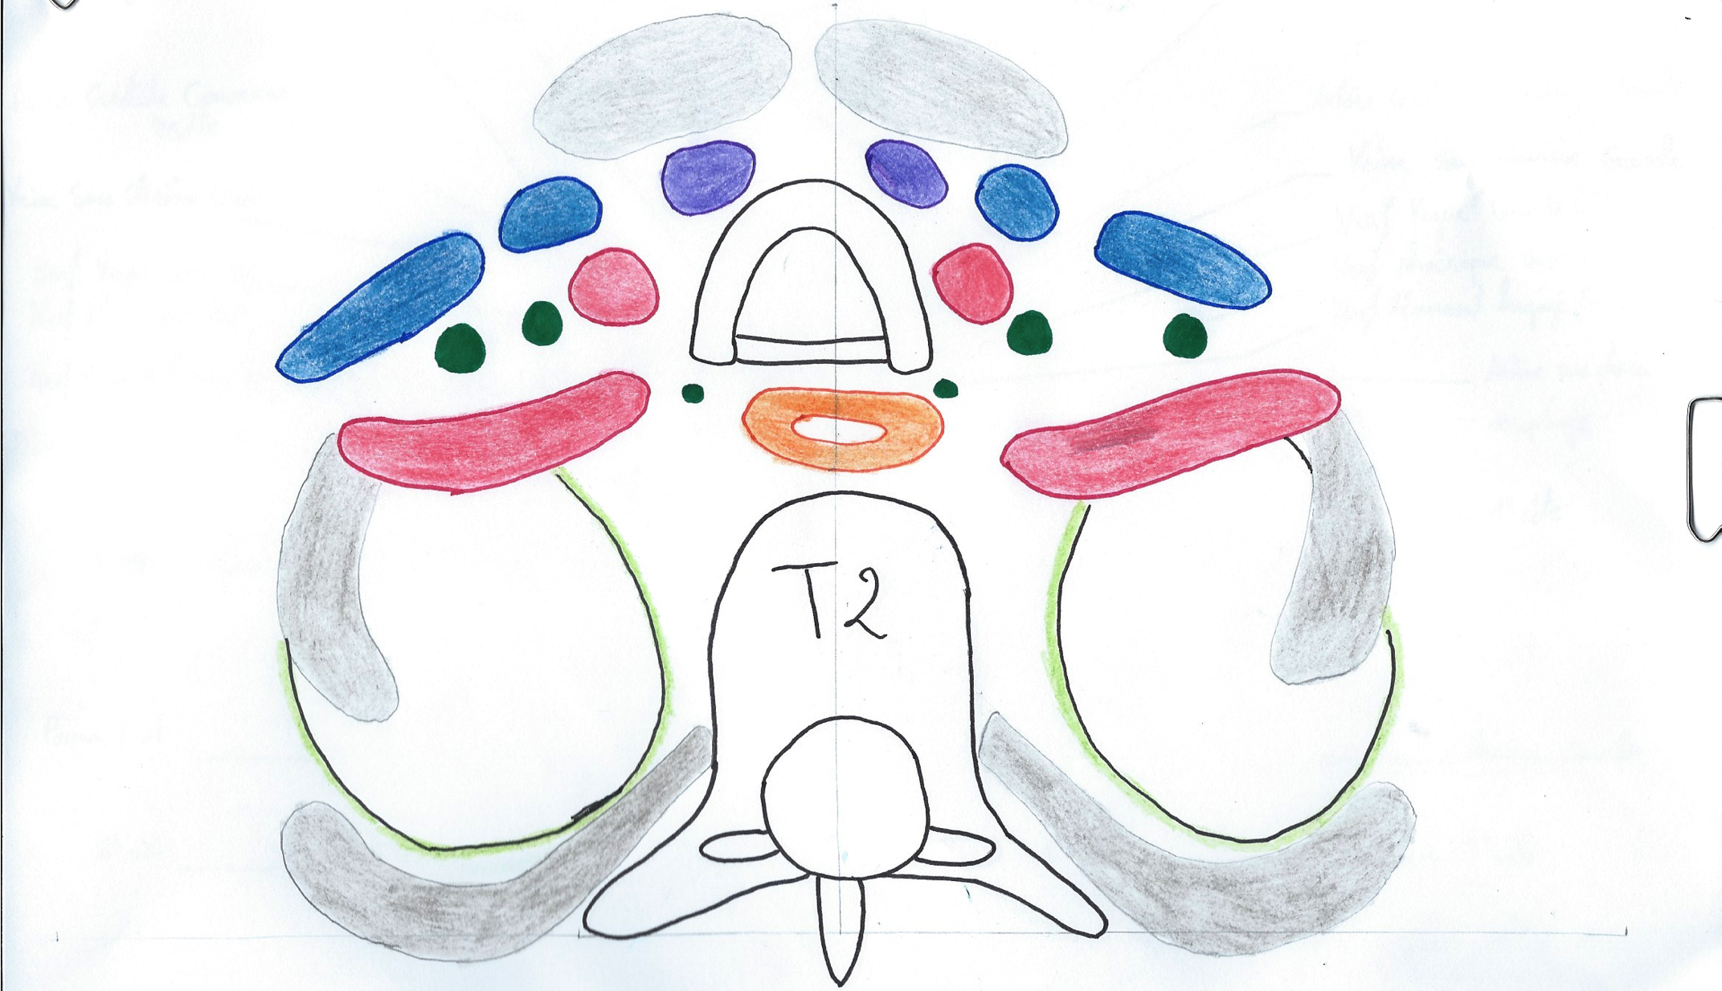
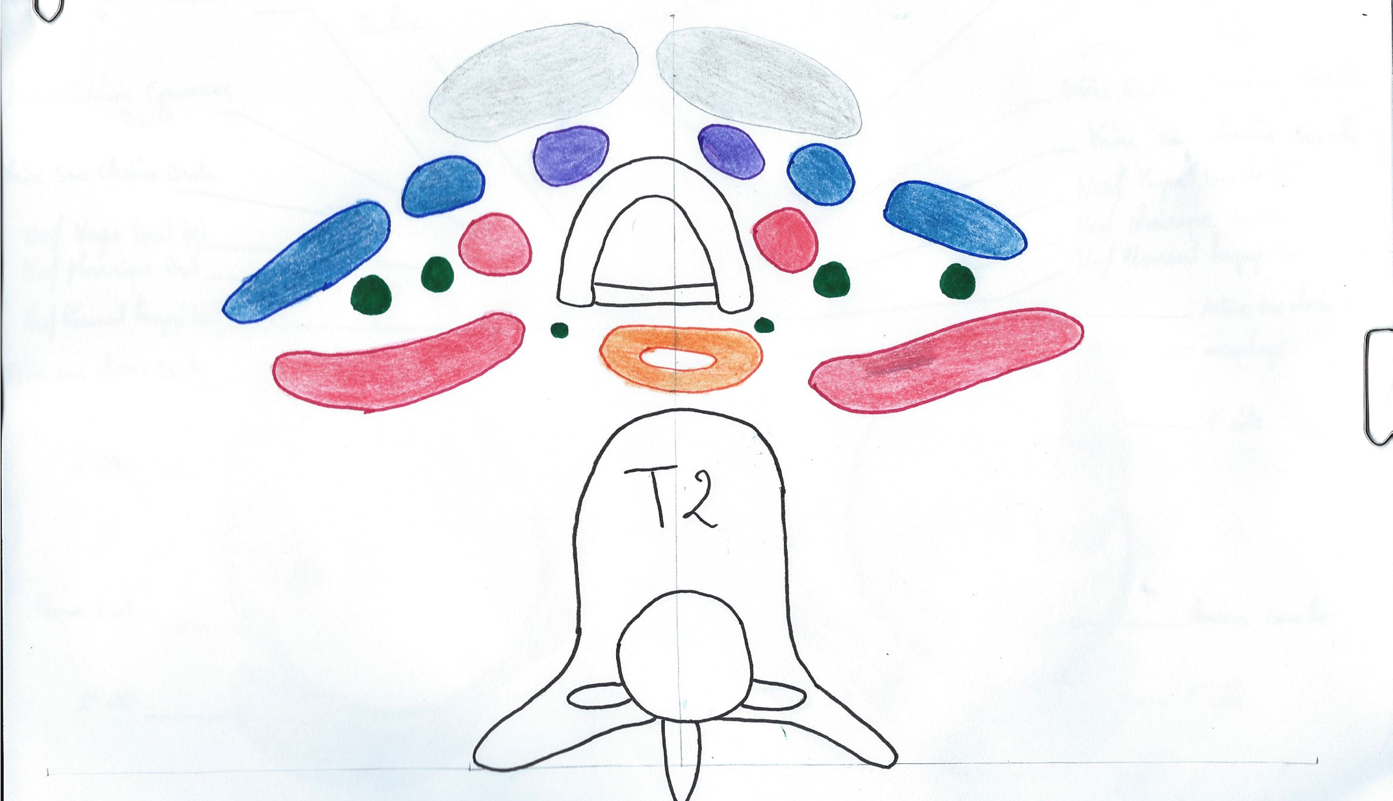
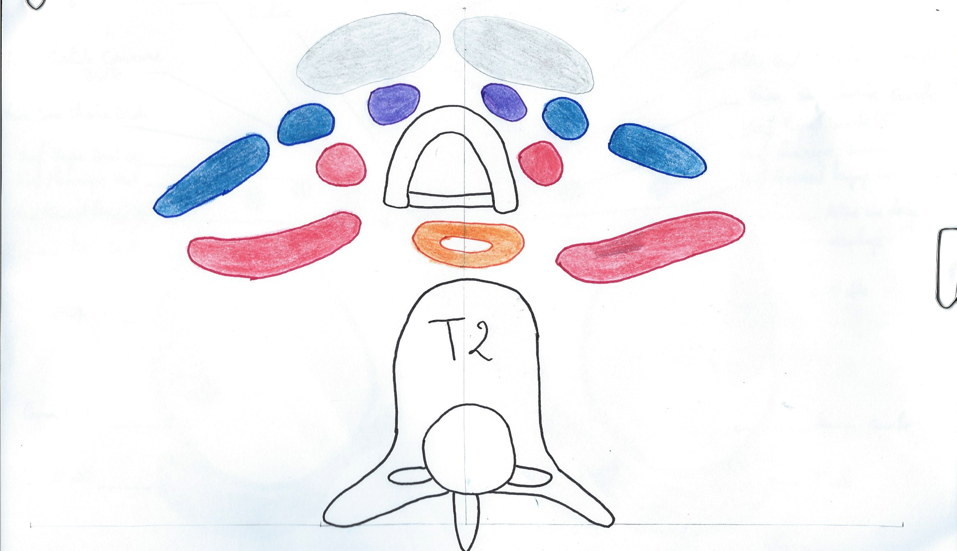
COUPE T2

Slide 3
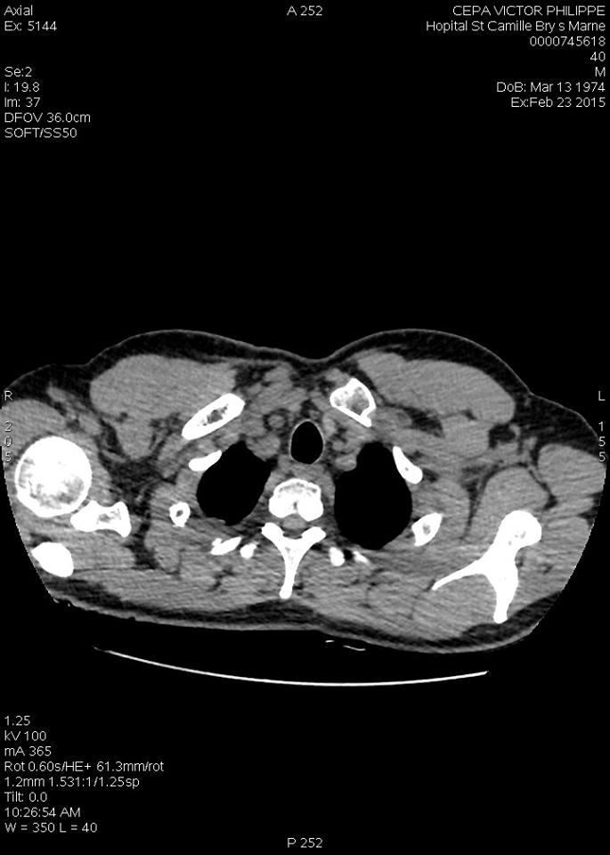
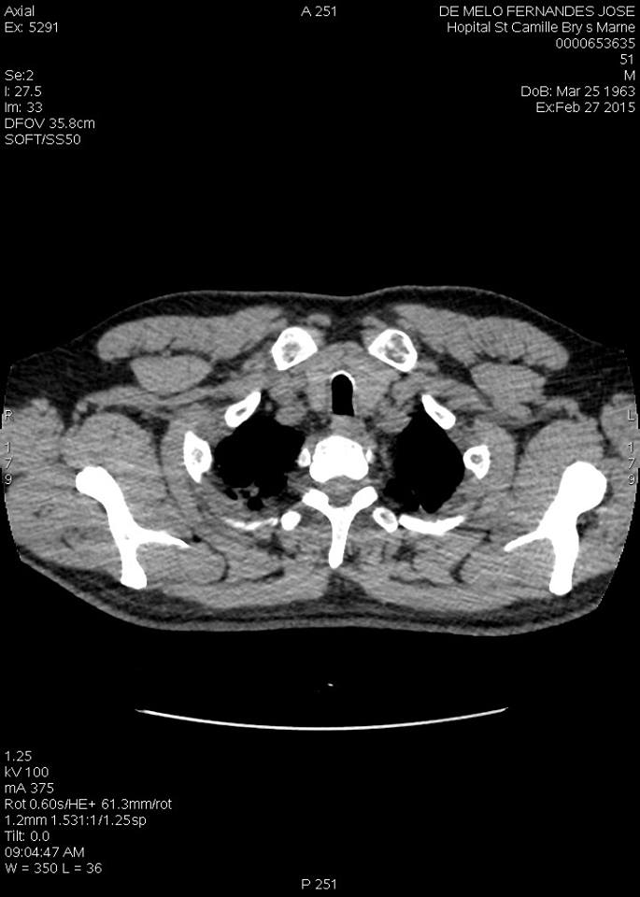
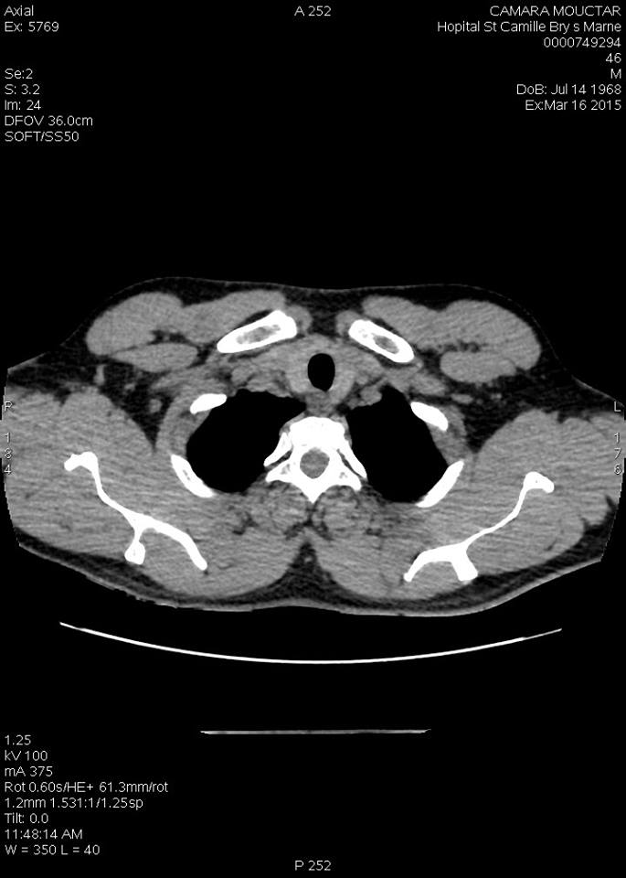
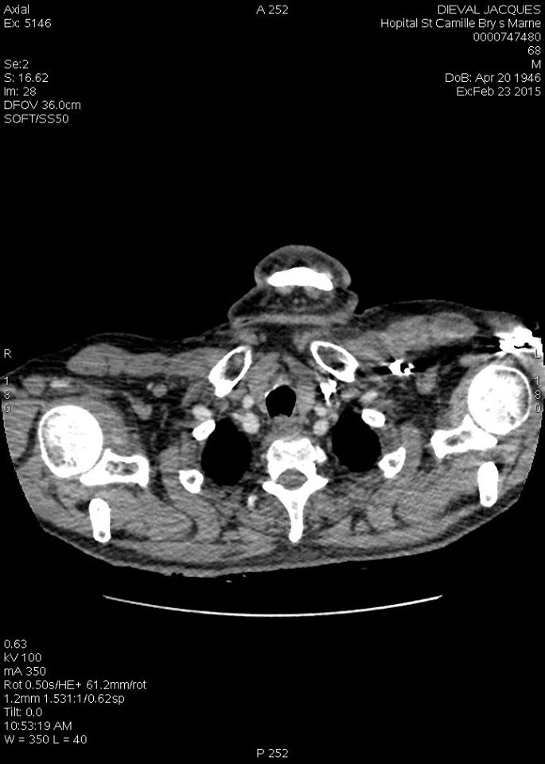
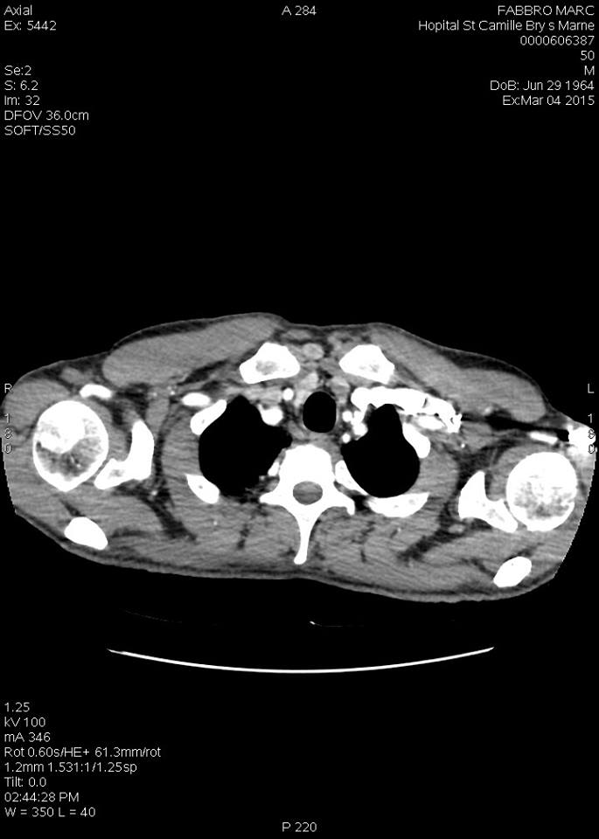
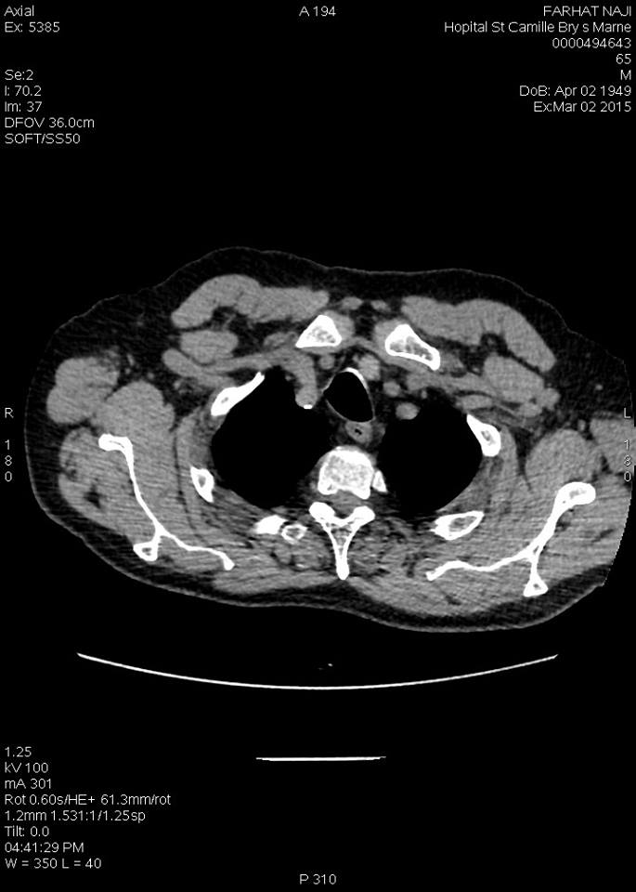

Slide 4
LA COUPE EN T2
Elément anatomique | Thyroïde | Tronc arteriel brachio-cephalique droit | Troncs veineux brachio cephalique | Artère et veine sous claviere droite | Carotide commune gauche; œsophage; trachée
Fréquence | 65% | 30% | 20% | 70% | 100%
A partir de 20 coupes scanner

Slide 5
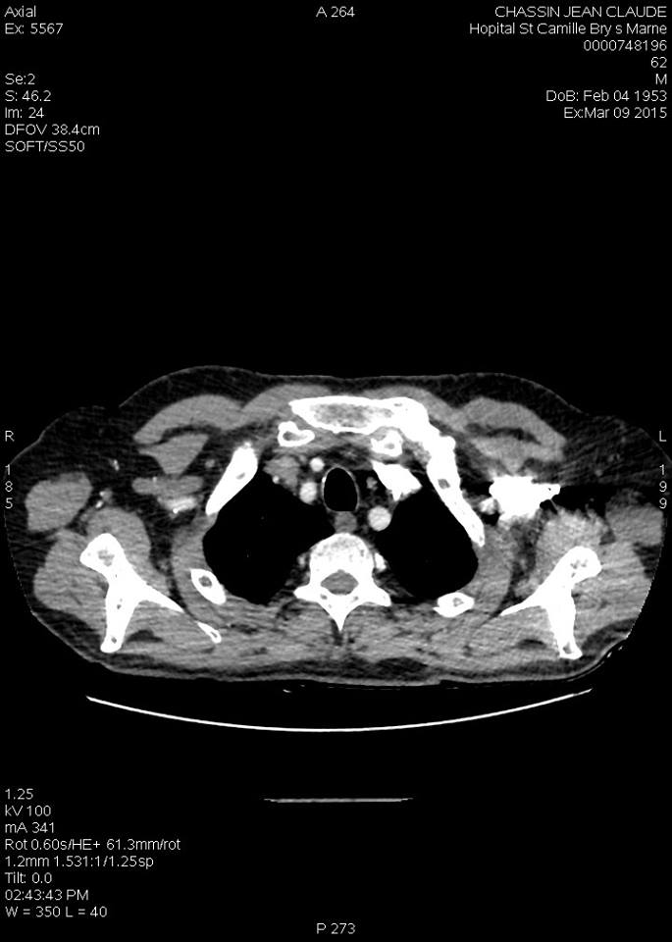
LA COUPE EN T2: similitudes et differences

Slide 6
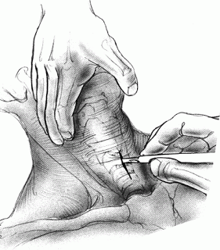
TRACHEOTOMIE
OUVERTURE TRACHEE TEMPORAIRE + MISE EN PLACE CANULE ⇨ RETABLIR VENTILATION EFFICACE
INDICATIONS :
OBSTRUCTION VAS – ASPHYXIE
INTUBATION DIFFICILE – VENTILATION PROLONGEE
3 TYPES :
PROGRAMMEE : CHIRURGICALE (OUVERTE)
URGENCE : CRICOTHYROIDOTOMIE
PER CUTANEE
/!\ TRACHEOSTOMIE = DEFINITIF / TRACHEOTOMIE = REVERSIBLE

Slide 7
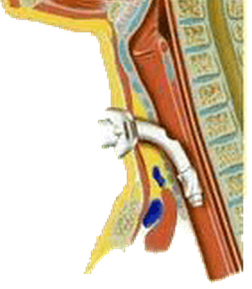
BASES ANATOMIQUES
TRACHEE VUE SAGITALE
SEGMENT CERVICAL TRACHEE :
CRICOIDE (C6)
MANUBRIUM STERNAL (T2)
TRACHEE : OBLIQUE BAS – ARRIERE
1e CARTILAGE TRACHEAL = SC
TRACHEE (BORD SUP STERNUM) = 3CM

Slide 8
BASES ANATOMIQUES
MUSCLES DU COU VUE ANTERIEURE
LOSANGE TRACHEOTOMIE
SUPERIEURE
STERNO CLEIDO HYOIDIEN (DEDANS)
HOMO HYOIDIEN (DEHORS)
THYRO HYOIDIEN (PROFOND)
INFERIEURE
STERNO THYROIDIEN

Slide 9
BASES ANATOMIQUES
COUPE TRANSVERSALE EN C6
ÉLÉMENTS TRAVERSES :
PEAU
FASCIA SUPERFICIALIS
(EXTENSION PLASTYSMA – M PAUCIER DU COU)
LAME PRETRACHEALE DU FASCIA CERVICALE
FEUILLET SUPERFICIEL
FEUILLET PROFOND
ISTHME THYRODIEN
ÉLÉMENTS NON TRAVERSES : ≠
ANTERIEUR : VEINES JUGULAIRES ANTERIEURES+ VEINES THYROÏDIENNES INFERIEURES
POSTÉRIEUR : ŒSOPHAGE + NERFS RECURRENTS LARYNGES
LATERAUX : PAQUET VASCULO NERVEUX
VEINES JUGULAIRES INTERNES
ARTÈRES CAROTIDES COMMUNES
NERFS VAGUES

Slide 10
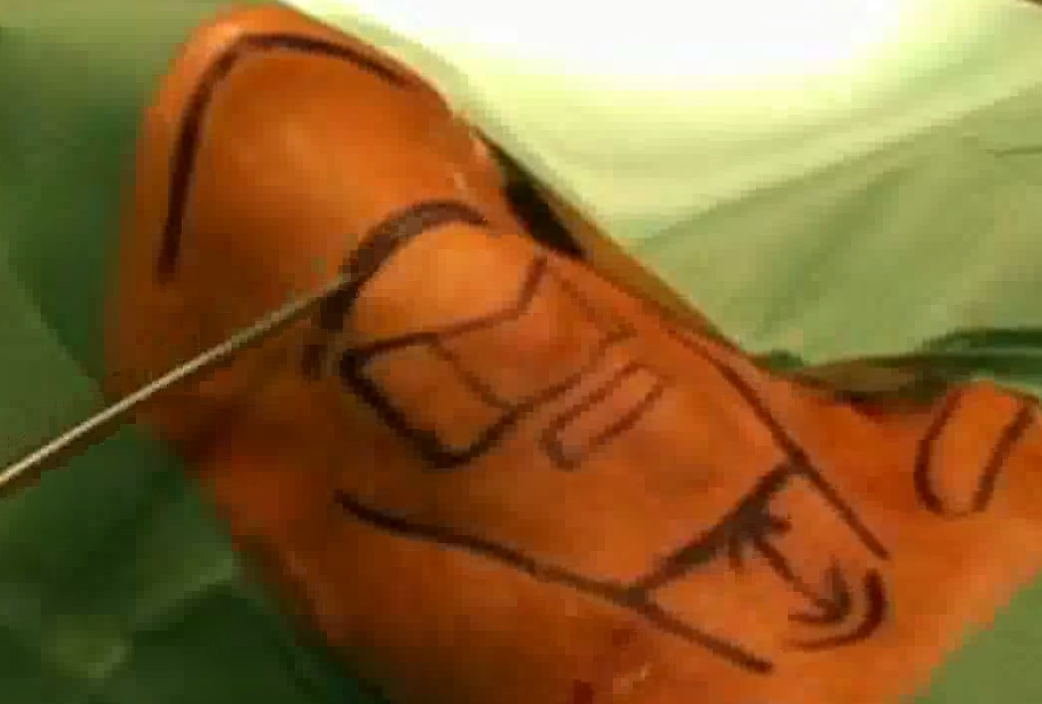
PROCEDURE
INSTALLATION
DECUBITUS DORSAL
EPAULE SURELEVEE (BILLOT)
HYPEREXTENSION CERVICALE
REPERAGES
MANDIBULE
OS HYOIDE
CARTILAGE THYROIDE
CARTILAGE CRICOÏDE
M. STERNO CLEIDO MASTOIDIEN
FOURCHETTE STERNALE
LIGNE INCISION (2 TRAVERS DOIGTS ≈ 3CM)

Slide 11
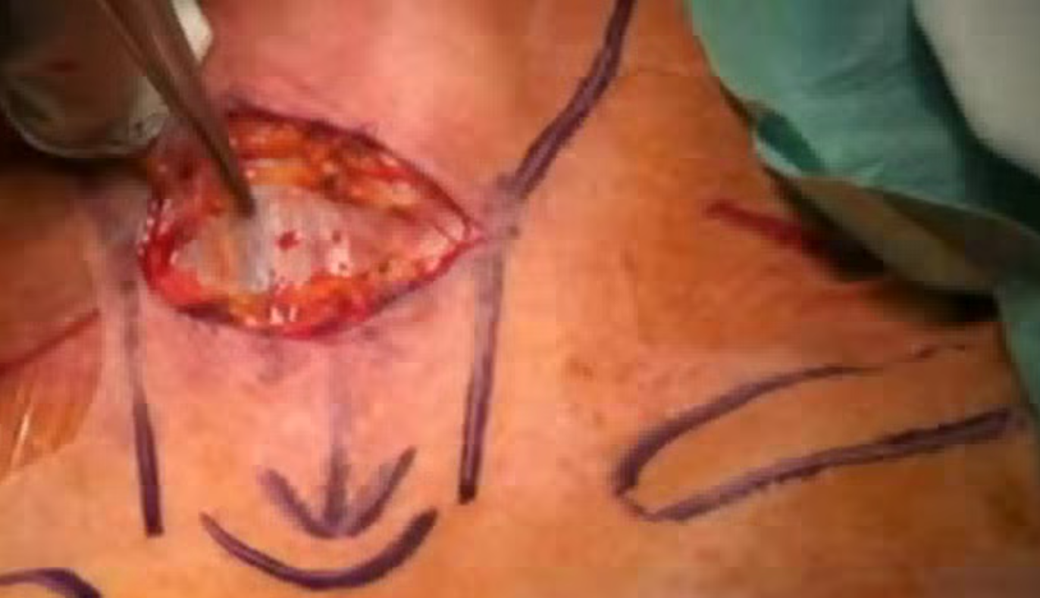
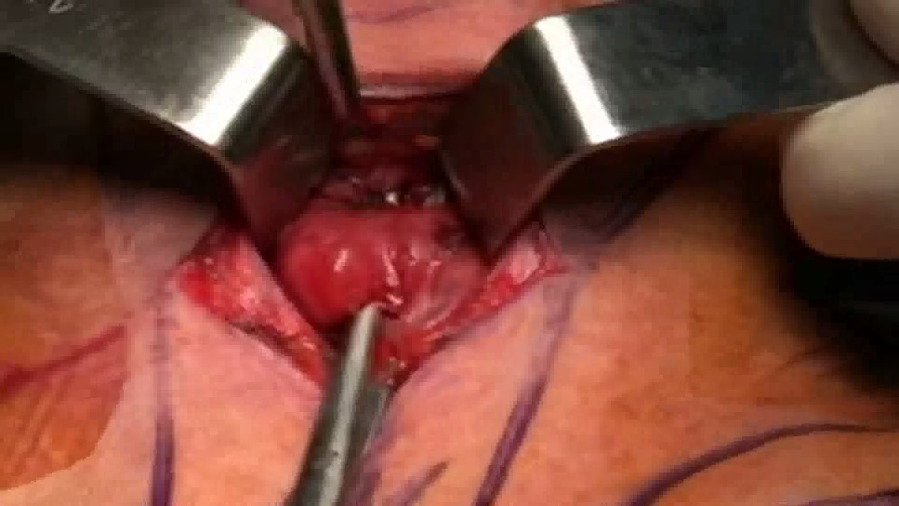
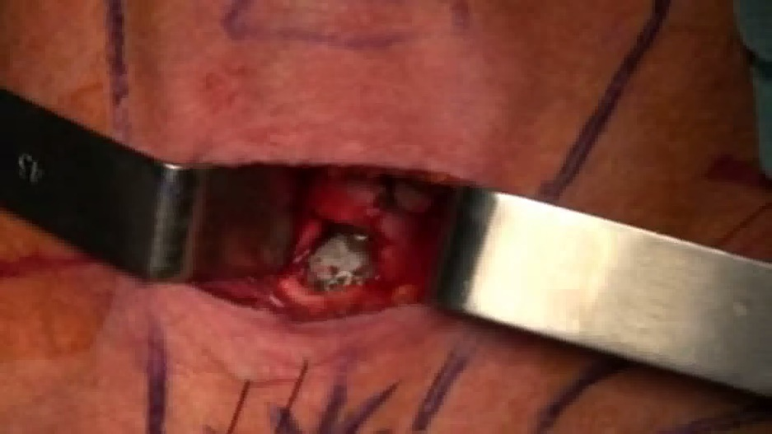
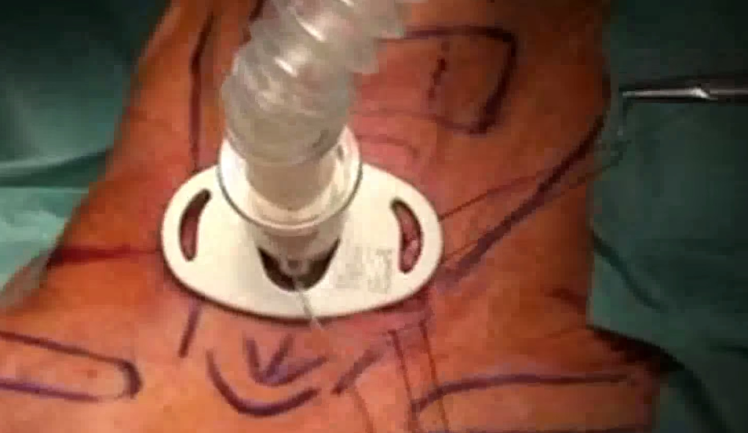
PROCEDURE
ABORD TRACHEE
PEAU (HORIZONTALE ARCIFORME)
MUSCLE PAUCIER DU COU
GRAISSE SOUS DERMIQUE
V. JUGULAIRES ANT (+/- HEMOSTASE)
LIGNE BLANCHE (VERTICALE)
MUSCLES SOUS HYOIDIENS
V THYROÏDIENNES INF (HEMOSTASE)
ISTHME THYROIDEN
LOBES THYROÏDIENS
TRACHEE
2e-4e ANNEAUX TRACHEAUX
RETRAIT SONDE INTUBATION
VERIFICATION BALLONET
INTRODUCTION CANULE
FIXATION CANULE (SUTURE)

Slide 12
COMPLICATIONS
PRECOCES
HEMORRAGIE (DEFAUT HEMOSTASE)
EMPHYSÈME SOUS CUTANEE CERVICAL
TARDIVES
INFECTION VAI
FISTULE OESOTRACHEALE
STÉNOSE LARYNGO TRACHEALE

Slide 13
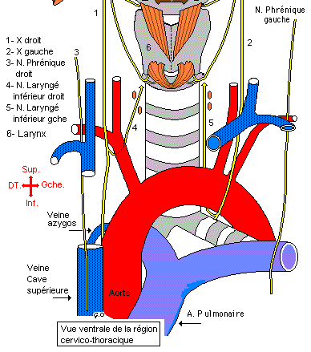
QCM COUPE T2
Q1: concernant la coupe T2, quelle(s) proposition est (sont) vraie(s ?
A. La thyroïde se situe dans la même loge que l'œsophage
B. Le plan veineux se situe en avant du plan artériel
C. Le nerf récurrent droit nait en T3
D. L‘Art. carotide commune, la V jugulaire int. et le nerf vague sont contenu dans le même paquet vasculo-nerveux
E. Le nerf phrénique longe la face externe de la veine brachio-céphalique droite
Réponses : A.B.D.E
C faux, le nerf récurent droit nait en T1/T2 donc parfois il n’est pas visible sur une coupe T2
Q2: Quelles éléments peux t-on retrouver sur une coupe en T2?
A. Les troncs veineux brachiaux céphaliques
B. La veine cave supérieure
C. Le sternum
D. Le nerf vague (X) est plus latéral que le nerf phrénique
E. Le nerf récurrent laryngé se situe entre la trachée et la thyroïde
Réponses : A.C.

Slide 14
QCM TRACHEOTOMIE
Q3: Concernant la trachéotomie, quelle(s) proposition est (sont) vraie(s) :
L’incision horizontale de la trachée se fait à 2 travers de doigts au dessus de la fourchette sternale.
Il existe un fort risque hémorragique par lésion des v. jugulaires internes.
Le m. SCM fait partie du losange de la trachéotomie.
L’abord de la trachée se fait habituellement par section de l’isthme thyroïdien.
L’incision de la trachée se fait entre le 1e et le 2e anneau trachéal.
Réponse : A.D.
Q4: Concernant la trachéotomie, quelle(s) proposition est (sont) vraie(s) :
La trachéotomie est un abouchement définitif de la trachée à la peau.
En urgence, une trachéotomie per cutanée est recommandée.
La sténose laryngo trachéale est une complication tardive de la trachéotomie.
La trachéotomie s’effectue au dessus du cartilage thyroïdien.
Le muscle peaucier du coup est lésé lors de la trachéotomie
Réponse : C.E.

